Slide 1

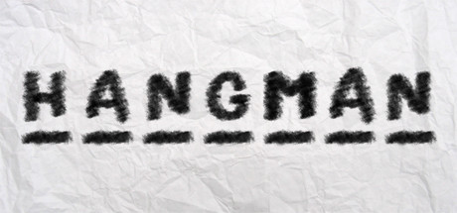
ԿԱԽԱՄԱՐԴ
Կուրսային աշխատանք
ՏՏ919Ս Խորեն Գալստյան

Slide 2
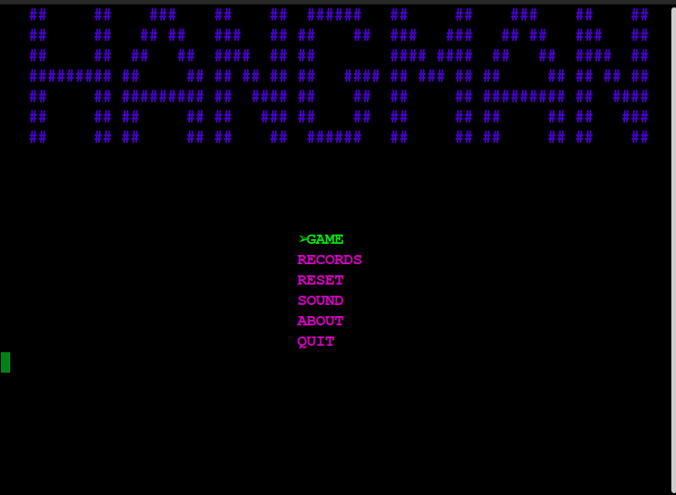
ՄԵՆՅՈՒ
‣Խաղ
‣Տվյալներ
‣Ջնջել
‣Ձայն
‣Մասին
‣Ելք

Slide 3
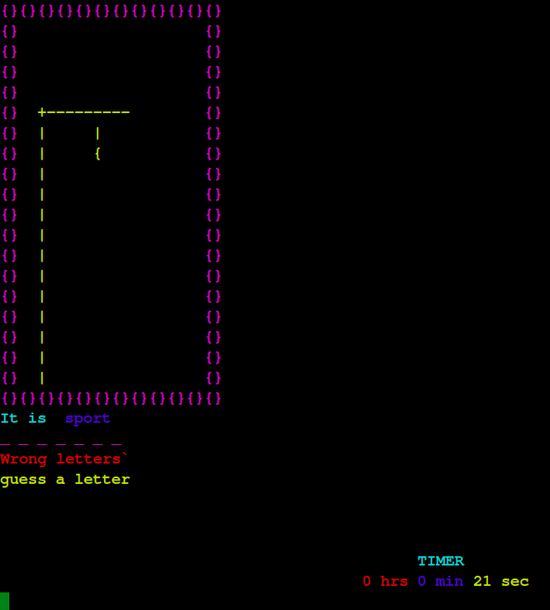
ԽԱՂ
Խաղը նոր է սկսվել, դեռ սխալներ
չկան։

Slide 4
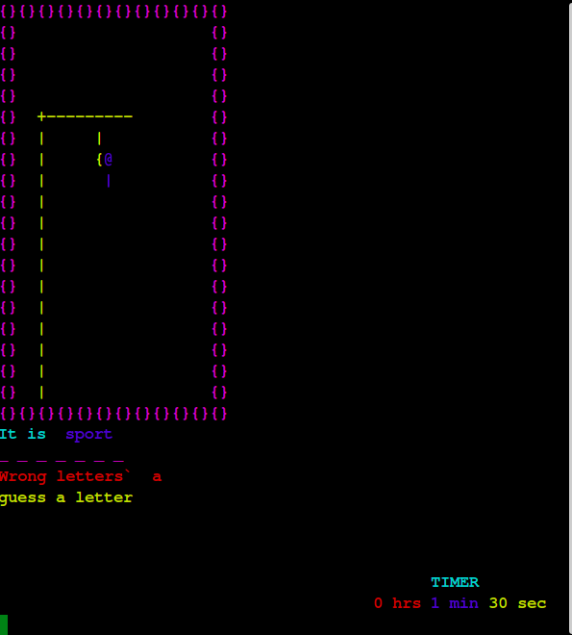
Խաղի ժամանակ գուշակվել է a տառը, որը
սխալ է եղել։

Slide 5
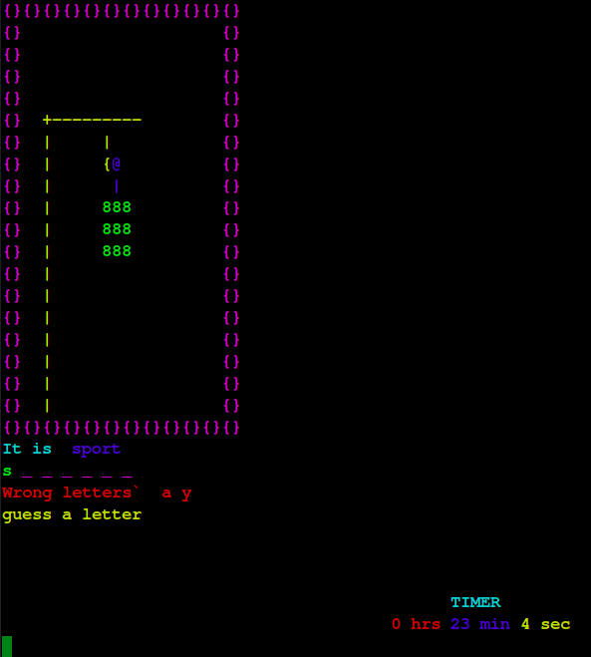
Խաղի ընթացքում y տառը նորից սխալ է
գուշակվել, իսկ s տառը ճիշտ։

Slide 6
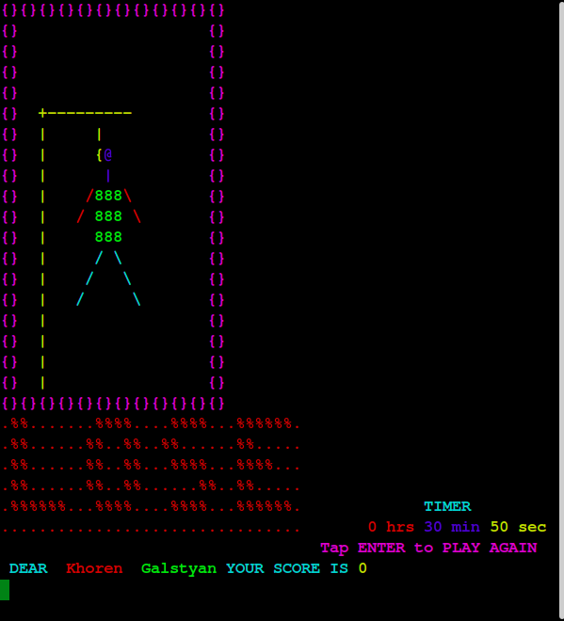
Խաղը պարտվել ենք,այժմ հետ դառնանք
մենյու և RECORDS կետով իմանանք մեր
տվյալները։

Slide 7
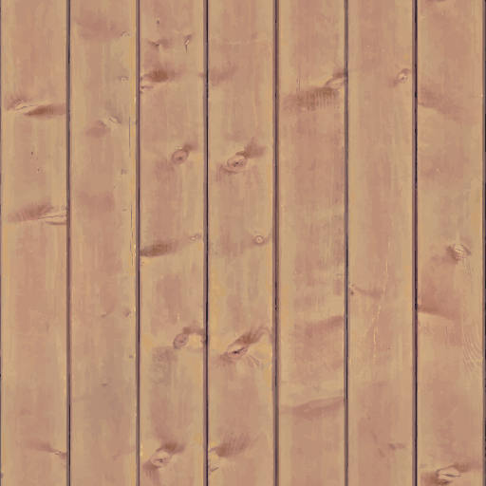
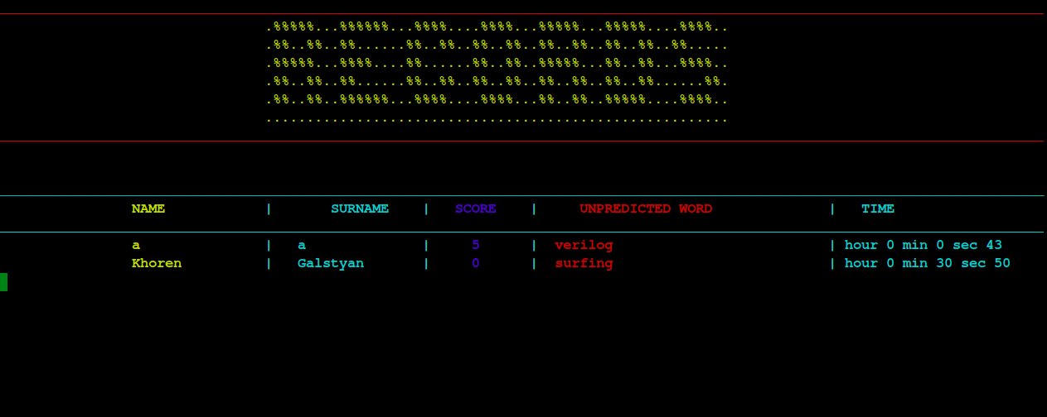
ՏՎՅԱԼՆԵՐ
Տեսնում ենք, որ չգուշակված բառը
surfing-ն էր, իսկ մենք ոչ մի բառ չենք
կարողացել գուշակել։ Այժմ այստեղից հետ դառնանք և RESET կետով ջնջենք տվյալները։

Slide 8

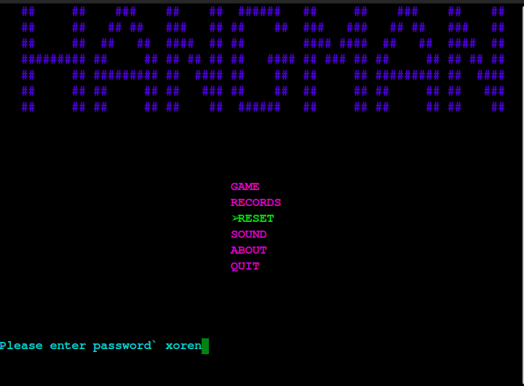
Իմ կողմից ընտրված գաղտնաբառը
ներմուծելով կջնջեմ խաղացողների
տվյալները։

Slide 9
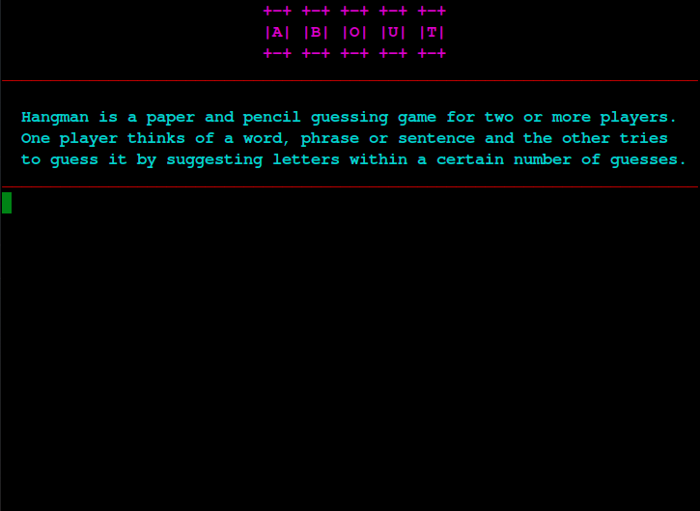
ՄԱՍԻՆ
Կախամարդ խաղի մասին կարճ
տեղեկություն։

Slide 10
ՇՆՈՐՀԱԿԱԼՈՒԹՅՈՒՆ ՈՒՇԱԴՐՈՒԹՅԱՆ ՀԱՄԱՐ ։)

